Slide 1
4. Bölüm Dış Ticarette Kullanılan Belgeler
BELGE KAVRAMI VE ÖNEMİ
Malların ve sermayenin ulusal sınırlar dışına akışıyla gerçekleşen dış ticaretin varlığının en büyük göstergesi, belgelerdir. Dış ticarete konu olan malların ve bunlara ait ödeme araçlarının yer değiştirmesi nedeniyle belge kavramı da büyük bir önem arz etmektedir.
Dış ticaret faaliyetin konusunu oluşturan malın ihracatçı ülkeden çıkışı ile başlayıp ithalatçı ülkeye varışına kadar gerçekleşen işlemlerde düzenlenen ve kullanılan bu belgelere vesaik denir. Küreselleşen dünyada gerçekleşen tüm ticari ve finansal gelişmeler, yeni kurallar ve uygulamaları da beraberinde getirmekte, bu durumdan dış ticaretin tarafları da etkilenmektedir. Bu nedenle dış ticarette çok sayıda belge kullanılmaktadır.
Dış ticarette farklı dil ve para birimi kullanan, birbirinden kilometrelerce uzakta olan, aynı zamanda birbirini hiç tanımayan firma ve kuruluşların buluştukları ortak nokta; düzenledikleri belgelerdir. Dış ticarette kullanılacak belgeler, ülkelerde uygulanan dış ticaret mevzuatlarına, dış ticarete konu olan malın cinsine ya da taşıma yöntemlerine bağlı olarak değişiklik gösterebilir. Bu nedenle bazı dış ticaret belgeleri, uluslararası standartlara sahip olup tüm dış ticaret faaliyetlerinde kullanılmaktadır.

Slide 2
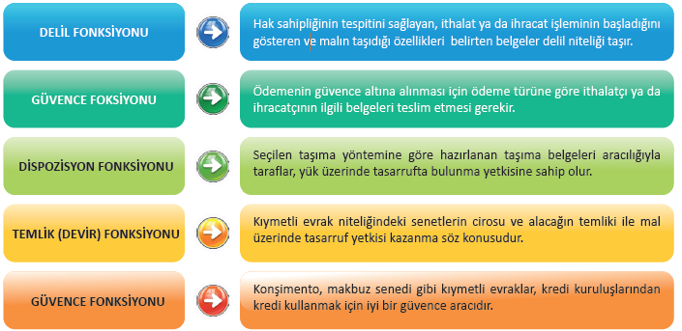
4. Bölüm Dış Ticarette Kullanılan Belgeler

Slide 3
4. Bölüm Dış Ticarette Kullanılan Belgeler

Slide 4
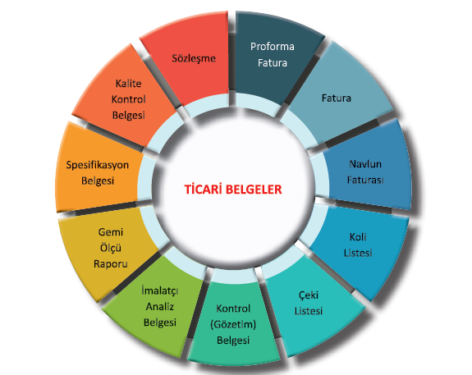
4. Bölüm Dış Ticarette Kullanılan Belgeler
1. TİCARİ BELGELER

Slide 5
4. Bölüm Dış Ticarette Kullanılan Belgeler
1. TİCARİ BELGELER
1. 1. Sözleşme: Türk Borçlar Kanunu’nun 1. maddesine göre sözleşme (akit), tarafların iradelerini karşılıklı ve birbirine uygun olarak açıklamalarıyla oluşan hukuki işlemdir. Dış ticaretin başlangıcı olarak kabul edilebilecek sözleşme, alıcı (ithalatçı) ile satıcı (ihracatçı) arasında mal ve hizmet alım satımı için yapılır.

Slide 6
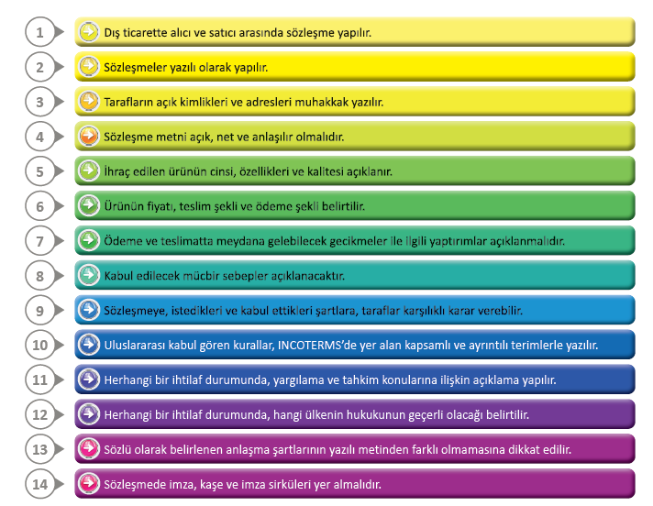
4. Bölüm Dış Ticarette Kullanılan Belgeler

Slide 7
4. Bölüm Dış Ticarette Kullanılan Belgeler
1. TİCARİ BELGELER
2. Proforma Fatura: satış öncesi düzenlenerek satıcı (ihracatçı) tarafından alıcıya (ithalatçıya) gönderilen malın cinsi, miktarı, birim fiyatı, özellikleri, satış şartları, ödeme ve teslim şeklinin yer aldığı bilgileri içeren, teklif mektubu niteliği taşıyan, mali yükümlülüğü bulunmayan faturadır. Proforma faturada teklif edilen fiyatın geçerlilik süresi de yer alır.
Proforma Faturaya İlişkin Genel Bilgiler
• Faturanın üzerinde “proforma” ibaresi bulunur.
• Alıcının siparişi üzerine satıcı tarafından düzenlenir.
• İlk düzenlendiğinde satıcı açısından herhangi mali ve hukuki yükümlülük taşımaz.
• Alıcı, faturada belirtilen şartları kabul ettiğini onaylayarak faturayı satıcıya iade ederse satıcının
fatura üzerinde yazılanları yerine getirme yükümlülüğü doğar. Bu durumda satış işlemi kesinlik kazanacağından proforma fatura, kesin satış faturasına dönüştürülür.
• Alıcının akreditif açmak istemesi hâlinde amir bankaya (akreditifi veren, satıcıya karşı sorumlu banka) proforma fatura teslim edilir. Amir banka tarafından küşat mektubu hazırlanır.

Slide 8
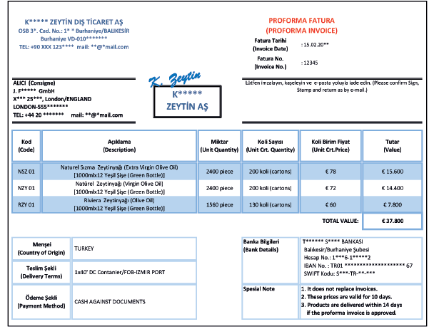
4. Bölüm Dış Ticarette Kullanılan Belgeler
1. TİCARİ BELGELER
1. 2. Proforma Fatura:

Slide 9
4. Bölüm Dış Ticarette Kullanılan Belgeler
1. TİCARİ BELGELER
1. 3. Ticari Fatura
Vergi Usul Kanunu’nun 229. maddesinde; “Fatura; satılan emtia veya yapılan iş karşılığında
müşterinin borçlandığı meblağı göstermek üzere emtiayı satan veya işi yapan tüccar tarafından müşteriye verilen ticari vesikadır.” şeklinde tanımlanmıştır.
Dış ticaret işlemlerinde ticari fatura, alıcı (ithalatçı) “proforma fatura” üzerindeki şartları kabul ettiğini onayladıktan sonra genel alım satım sözleşmesine dayalı olarak satıcı (ihracatçı) tarafından düzenlenir.
Ticari faturanın düzenlenmesi ile satış işlemi kesinlik kazanır ve bu durum dış ticaretle ilgili diğer belgeler için de esas oluşturur. Ticari fatura, gümrük işlemlerinin yerine getirilmesine, muhasebe kayıtlarının yapılmasına ve ödeme işlemlerinde gerekli transferlerin yapılmasına olanak sağlayan ispatlayıcı belgedir.
Proforma Faturada yer alan bilgilerin tamamı Ticari faturada da yer alır. İhracatçı tarafından hazırlanan Proforma ve ticari faturada KDV bilgilerine yer verilmez.

Slide 10
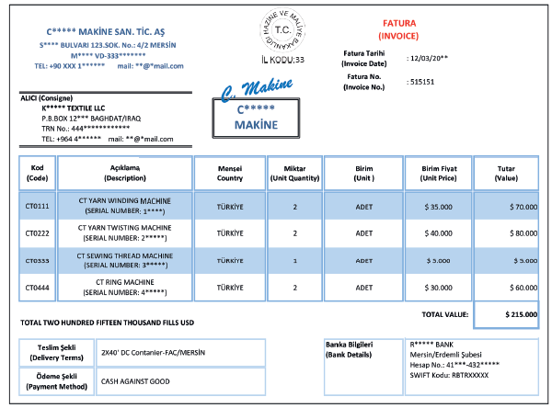
4. Bölüm Dış Ticarette Kullanılan Belgeler
1. TİCARİ BELGELER
1. 3. Ticari Fatura

Slide 11
4. Bölüm Dış Ticarette Kullanılan Belgeler
1. TİCARİ BELGELER
1.4. Navlun Faturası
Deniz ve nehir yolu ile taşınan eşya (mal) için taşıma hizmeti karşılığında gemi şirketine ödenen ücrete navlun denir. İhraç edilen malın alım satım sözleşmesinde belirtilen teslimat şekline göre navlun bedeli, ihracatçı firma tarafından ödenir. Bu durumda ihracatçı firma tarafından navlun bedelinin ödendiğini ispatlamak amacıyla düzenlenen belgeye navlun faturası denir.
Akreditif, mal bedeli ile birlikte navlun bedelini de içeriyorsa konşimento ve diğer sevk belgesi üzerinde "Navlunu ödenmiştir." kaydının bulunması gerekmektedir. Ancak sevk belgesi üzerinde bu kayıt belirtilmemişse satıcı firmanın taşıyıcı firmadan navlun faturası alarak ithalatçı firmaya vermesi ya da tahsil belgeleri arasına navlun faturasını da koyması gerekmektedir.

Slide 12
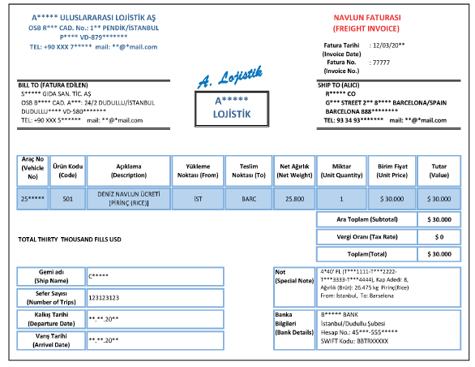
4. Bölüm Dış Ticarette Kullanılan Belgeler
1. TİCARİ BELGELER
1.4. Navlun Faturası

Slide 13
4. Bölüm Dış Ticarette Kullanılan Belgeler
1. TİCARİ BELGELER
1.5. Koli Listesi
İhracatçı firma tarafından dökme olmayan, paket, kutu, sandık ve balyalar hâlinde sevk edilen mallar için düzenlenir. İhraç edilen malın koliler hâlinde sevk edilmesi durumunda; kolilerin ambalajları açılmadan her koli içindeki ürün miktarı veya ölçüleri ile koli sayısını gösteren belgedir. Koli listesinde koli içindeki ambalaj ve mal muhteviyatı belirtildiğinden gümrük işlemleri sırasında gümrük idaresinin ve taşıyıcı firmanın sayım, yükleme ve taşıma faaliyetleri kolaylaşır.
1.6. Çeki Listesi
İhraç için sevk edilen malların brüt veya net ağırlığının, tarafsız bir üçüncü şahıs veya kuruluş tarafından beyan edilen ayrı bir belgedir. Çeki listesi; ihracat beyannamesi, gümrük beyannamesi, ticari fatura ve konşimentoda beyan edilen malın ağırlığını ve hacim dökümünü gösterir. Ayrıca çeki listesinde hangi taşıta ne kadar mal yüklendiği ve her paketin (kasa, varil, çuval gibi) içinde ne kadar ağırlık bulunduğu da gösterilir.
Çeki listesinde gösterilen ağırlığın fatura ve konşimentoda yazılı olan ağırlık ile aynı olması gerekir. Gümrüklerde yapılan mal sayımı veya malların sevkiyatı esnasında mallarda hasar oluşması durumunda, zararın tespiti için sigorta şirketleri tarafından çeki listesi esas alınır.

Slide 14
4. Bölüm Dış Ticarette Kullanılan Belgeler
1. TİCARİ BELGELER
1. 7. Kontrol (Gözetim) Listesi
İhraç edilen malın satış sözleşmesinde öngörülen miktar, kalite, ambalajlama, etiketleme, yükleme, taşıma, teslim zamanı gibi koşullara uygunluğunu tespit etmek amacıyla bağımsız gözetim şirketinin hazırlamış olduğu bir belgedir.
1.8. İmalatçı Analiz Belgesi
İthalatçı veya kamu kuruluşlarının ithal edilecek malın niteliğinin veya saflığının belirlenmesini gerekli görmeleri durumunda, mala ait numunenin bağımsız kurum ve kuruluşlar tarafından yapılan analiz sonucunu gösteren belgedir. Bu belge ile boya, çimento, asit gibi kimyasal maddeler ile analiz gerektiren malların nem oranı, erime derecesi, içindeki element ve bileşiklerin ad ve oranları gibi bilgilerine ulaşılır.
1.9. Gemi Ölçü Raporu
Gemiye sıvı olarak yüklenen yakıt, kimyevi madde veya ham maddenin yükleme sırasında gemiyi ne oranda doldurduğunu belgeleyen ve aynı zamanda varış limanında yapılan boşaltma sırasında ne kadar fire verildiğinin hesaplanmasında kullanılan belgedir.

Slide 15
4. Bölüm Dış Ticarette Kullanılan Belgeler
1. TİCARİ BELGELER
1.10. Spesifikasyon Belgesi (Listesi)
Malların uluslararası standartlarının ayrımını yapan ve imalatçı firmanın TSE veya ISO belgesine bağlı olarak düzenlediği belgedir. İhraç edilen ürünlerle ilgili ulusal mevzuata ait bilgiler ya da açıklamalarda eksiklik tespit edildiğinde gümrük idaresine ibraz edilmek üzere düzenlenir. Spesifikasyon belgesinde koli listesine ek olarak ürün bileşenleri, ürün etiketi, birim ve toplam fiyatı yer alır.
1.11. Kalite Kontrol Belgesi
İhracat ve ithalat işlemlerine konu olan ürünün ulusal ve uluslararası standartlara uygunluğunun belgelenmesi istenebilir. Bu nedenle TSE, ISO, CE belgesi gibi kalite kontrol belgelerinin bağımsız ve tanınmış ulusal ve uluslararası belgelendirme kuruluşlarından alınması gerekir.

